Slide 1
Jean Édouard Vuillard
12 novembre 1868 – 21 juin 1940
peintre, graveur, illustrateur français
portrait, intérieur, nature morte, décor de théâtre
peintre postimpressionniste d’avant-garde
musées d’art (Etats-Unis, France, Russie)

Slide 2
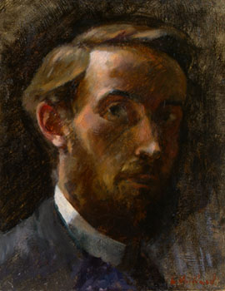

Slide 3
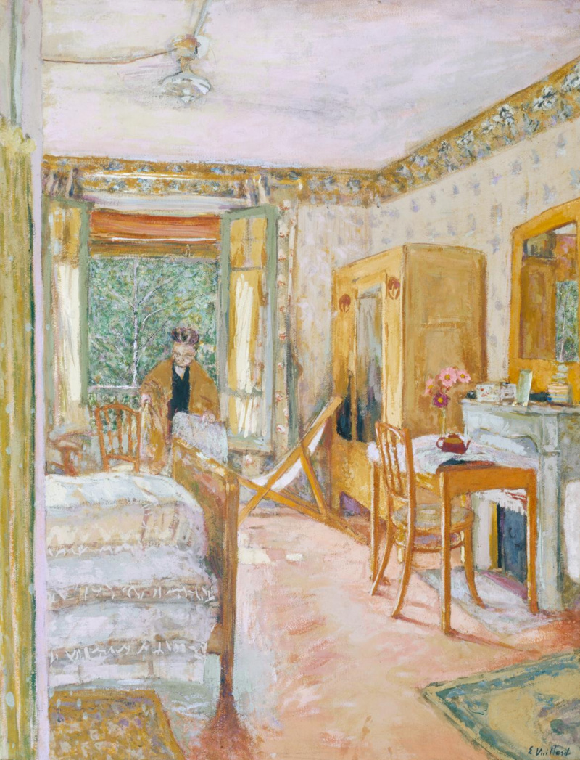

Slide 4
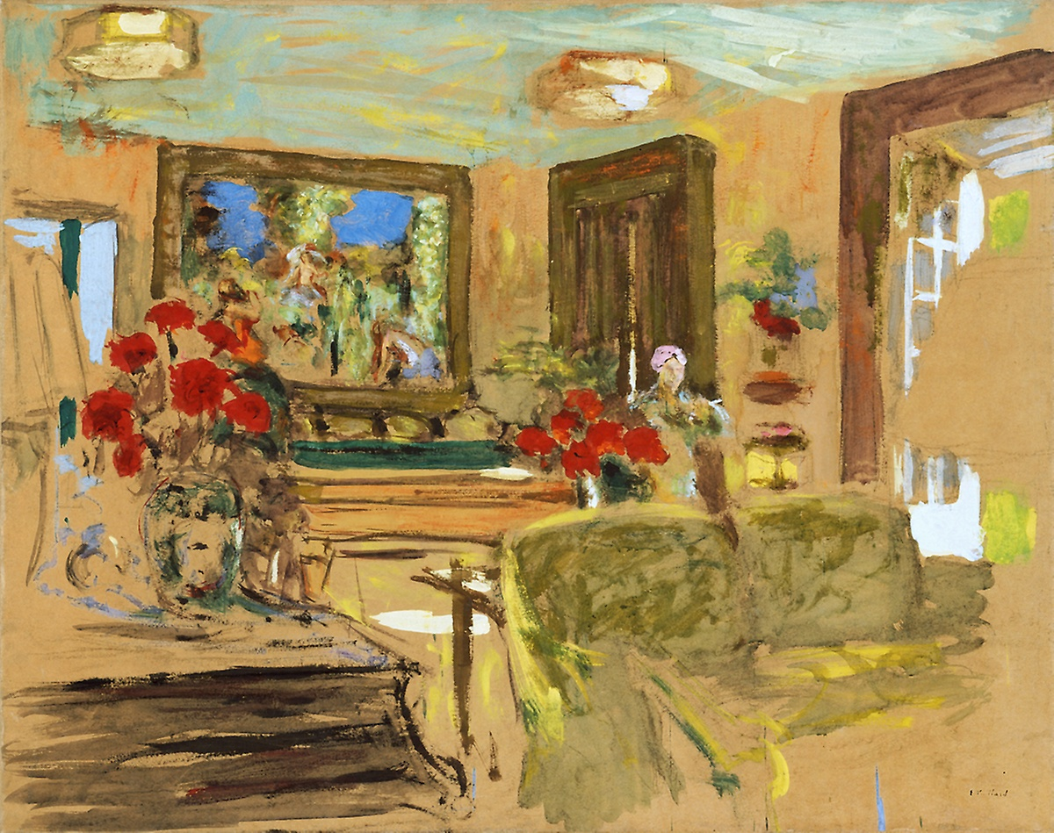

Slide 5
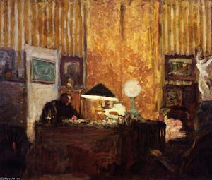

Slide 6
Ma chambre idéale
Je présente ma chambre idéale.
Elle est ...
A gauche/à droite de, au milieu de, devant, derrière, au-dessus de, sur, près de, à côté de ...
Il y a, se trouver, être situé, être, on peut voir ...
C’est mon/ma ...
Je me sens ... dans cette chambre.

